Slide 1
Історія розвитку натуральних чисел
Виконала учениця 10-А класу
Ковальова Анастасія

Slide 2
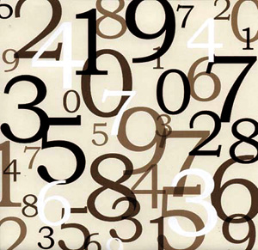
Натуральні числа — числа, що виникають природним
чином при лічбі. Це числа: 1, 2, 3,4,… Множину натуральних
чисел прийнято позначати знаком N
Існують два основних підходи до означення натуральних чисел:
числа, що використовуються при лічбі предметів
(перший, другий, третій…) — підхід, загальноприйнятий у
більшості країн світу;
числа для позначення кількості предметів (відсутність
предметів, один предмет, два
предмети…) — підхід, прийнятий у
роботах Ніколя Бурбакі, де натуральне
число означається як потужність
скінченних множин;
Від'ємні та дробові числа не є
натуральним числами

Slide 3
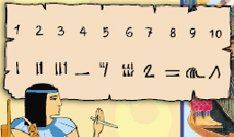
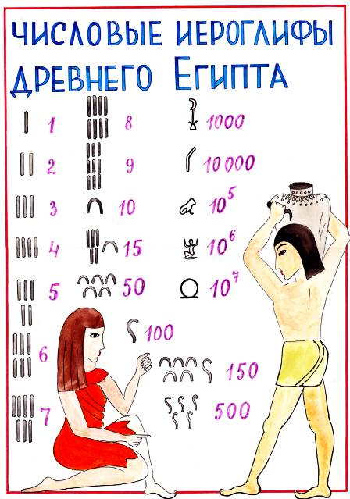
Як показують дослідження з
історії математики, поняття
натурального числа виникло
на ранніх ступенях розвитку
людського суспільства, коли у
зв'язку з практичною
діяльністю виникла потреба
якось кількісно оцінювати
сукупності. Найдавніші
тексти - єгипетські папіруси і
вавілонські клинописні
таблички - свідчать про досить
високу математичну культуру
стародавніх єгиптян і
вавілонян

Slide 4
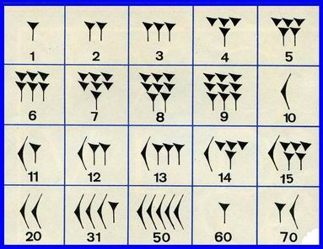
Великим прогресом було винайдення цифр. Тепер
стало можливим записати будь-яке число обмеженим
набором символів. Наприклад, вавилоняни розвинули
потужну позиційну систему, але зручнішою була
індійська позиційна система числення, що дозволяла
записати будь-яке натуральне число за допомогою
десяти знаків — цифр; вона згодом стала всесвітньо
визнаною і досі залишається такою. Таким чином,
паралельно з розвитком писемності, поняття натурального
числа приймає все більш
абстрактну форму,
відокремлену від будь-якої
конкретності поняття числа,
відтворюваного як у формі слів в
усній мові, так і в формі позначення
спеціальними знаками в письмовій

Slide 5

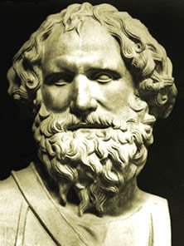
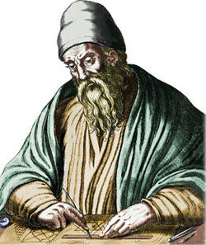
Важливим кроком у розвитку
поняття натурального числа є
усвідомлення нескінченності
натурального ряду чисел —
потенційної можливості його
безмежного продовження. Чітке
уявлення про нескінченність
натурального ряду відображене в
пам'ятниках античної
математики (III століття до
н.е.), у працях Евкліда й Архімеда

Slide 6
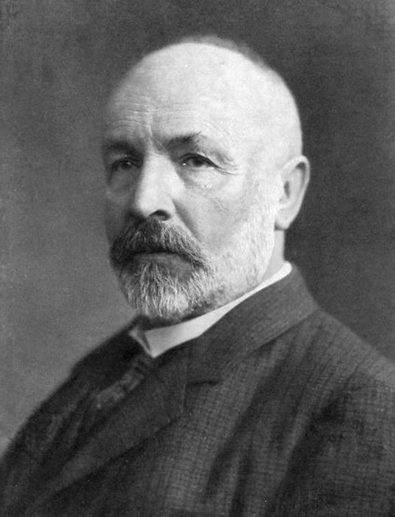
Чітке означення поняття натурального числа на
основі поняття множини було дано в 70-х роках XIX
століття в роботах Георга Кантора. Спочатку він
означує рівнопотужність множин. Потім число
елементів однієї множини означається як те спільне,
що має дана множина і будь-яка інша, рівнопотужна
їй, незалежно від якісних особливостей елементів цих
множин. Таке означення
відображає суть натурального числа
як результату лічби предметів.
Нуль, спочатку означав відсутність
числа; він став розглядатися як
число лише після введення
від'ємних чисел

Slide 7
Операції над натуральними числами
До арифметичних операцій над натуральними
числами прийнято відносити такі операції:
додавання a+b=c
віднімання a-b=c
множення a∙b=c
ділення a:b=c
Операції додавання та множення є основними, а інші
означаються через них, як описано вище; це характерно для
будь-яких математичних структур з аналогічними
операціями. Зазначимо також, що додавання та множення
є замкненими операціями у множині натуральних чисел,
оскільки вони завжди дають у результаті натуральне число
(якщо були здійснені над натуральними числами); цього не
можна сказати про віднімання та ділення

Slide 8
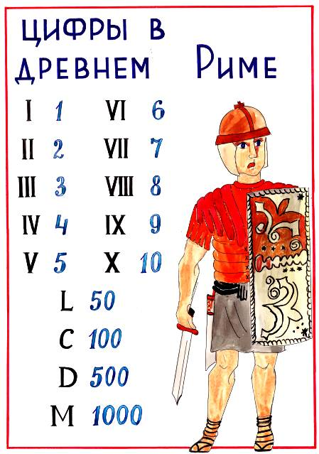
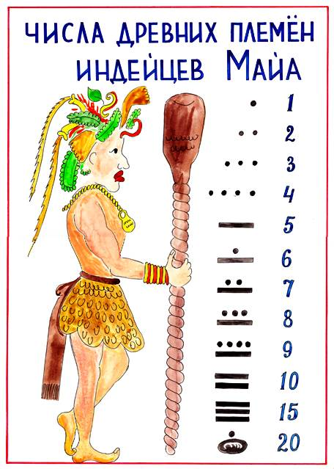
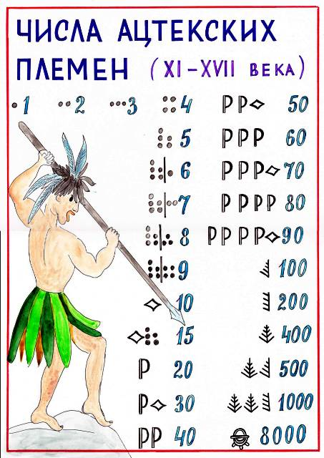

Slide 9
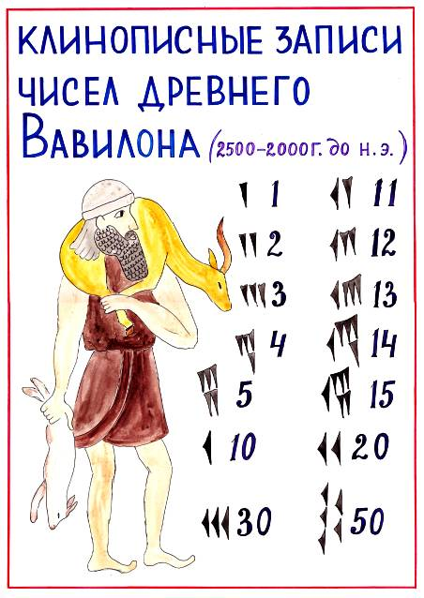
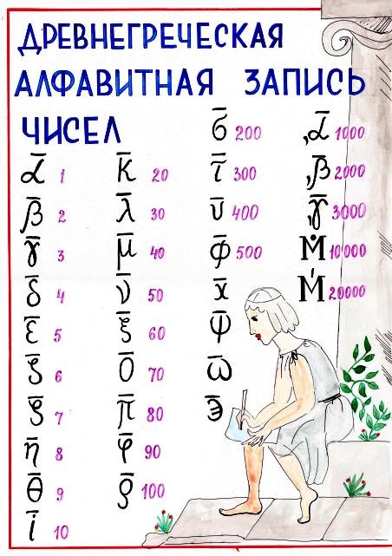
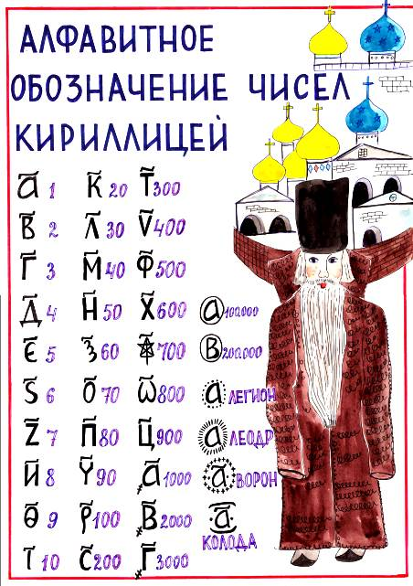

Slide 10
Дякую за увагу!

